Slide 1
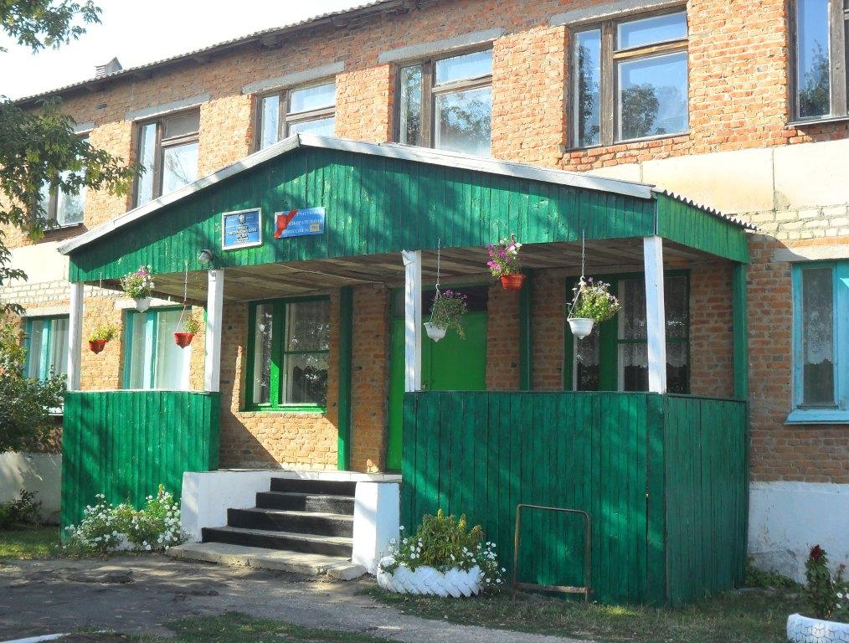
Модернизация в
МКОУ «СОШ п.Восточный»

Slide 2
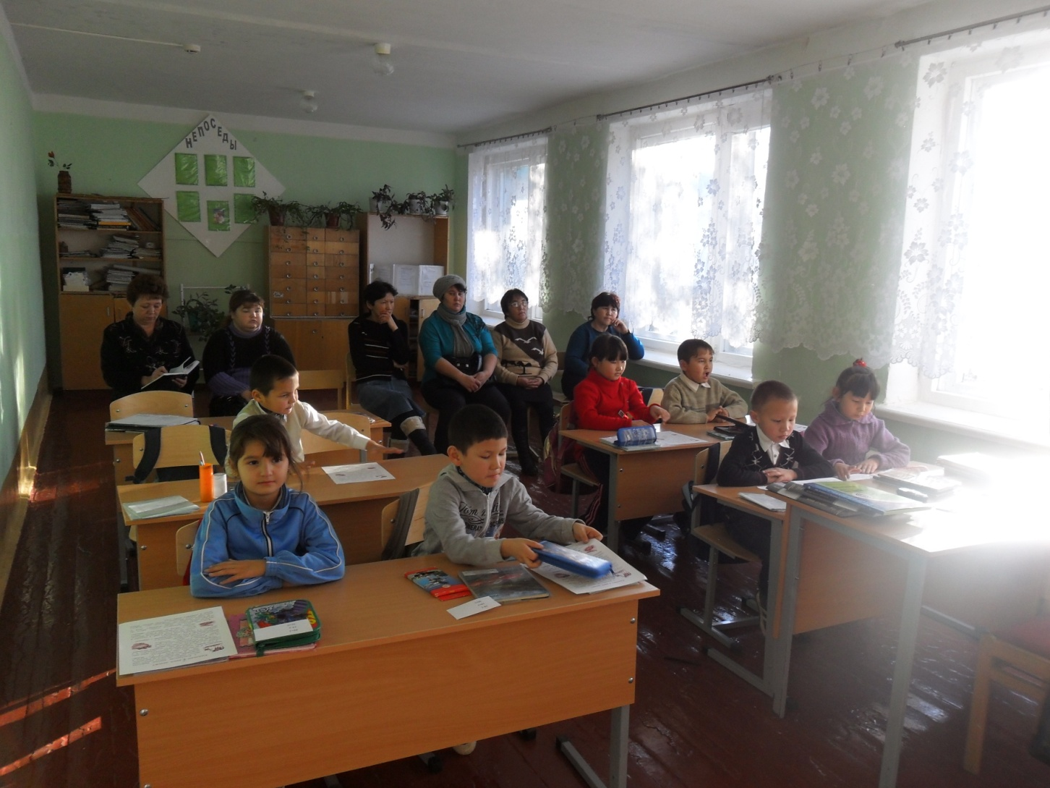
Стол ученика 2-х местный, регулируемый по высоте - 5 шт. -4710 рублей стул – 10 шт. -5040 рубля
Стол преподавателя 2 шт. -3090 рублей

Slide 3
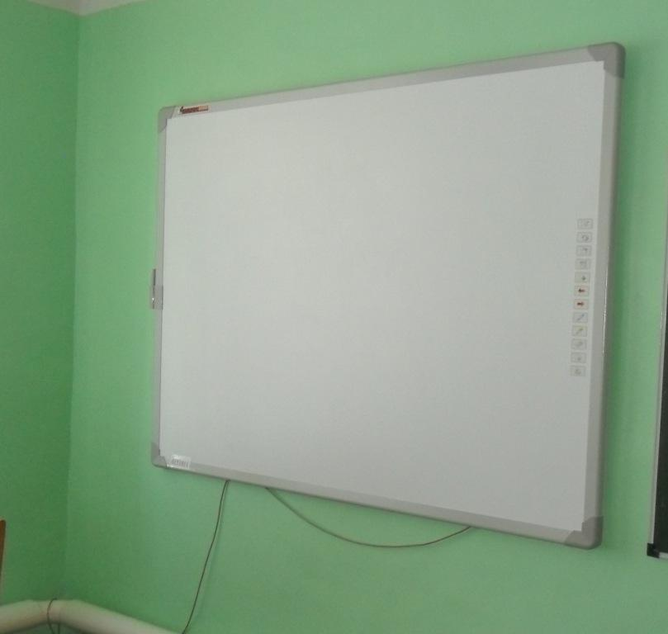
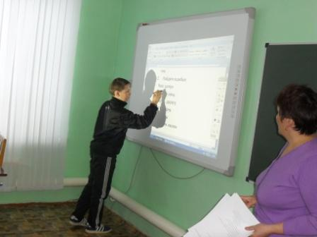
Интерактивная доска CLASUS 9000В
1 шт. -39276 рублей

Slide 4
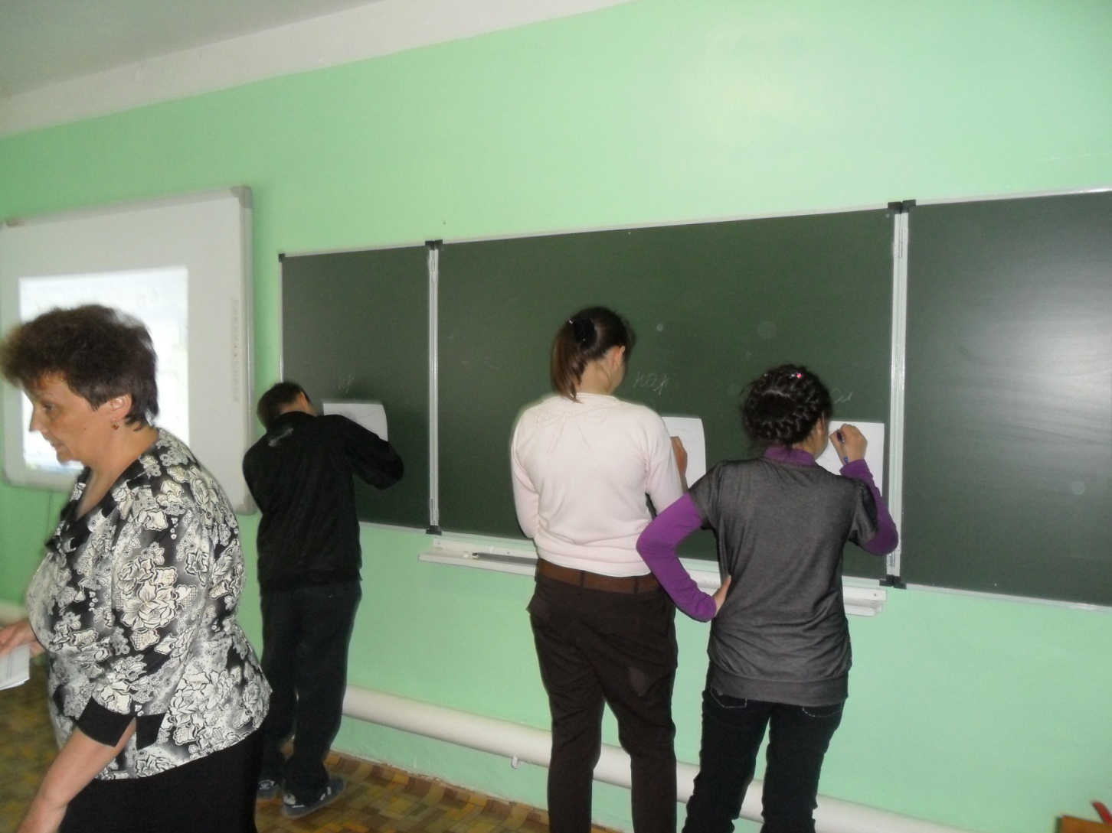
Доска настенная 3-х элементная
4 шт. – 20808 рублей

Slide 5
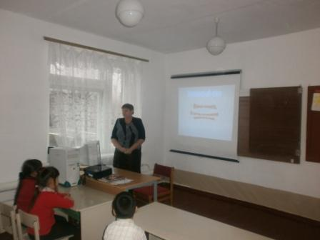
Мультимедийный проектор 1шт.- 18990руб.

Slide 6
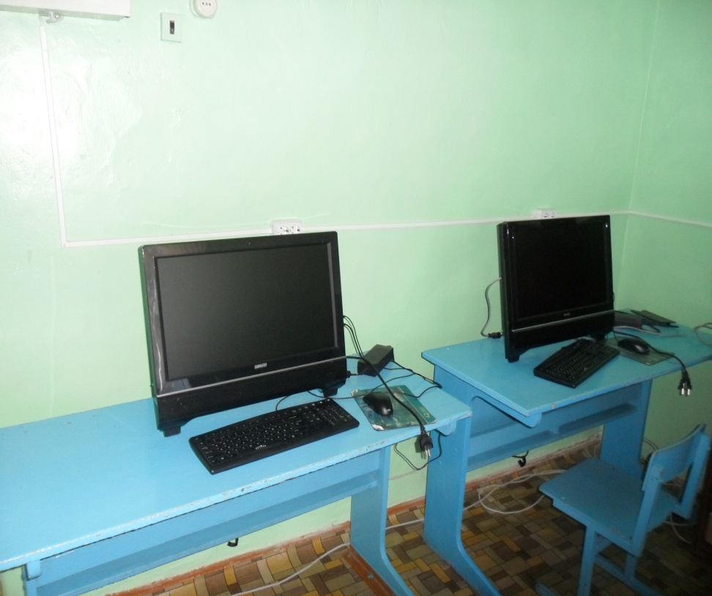
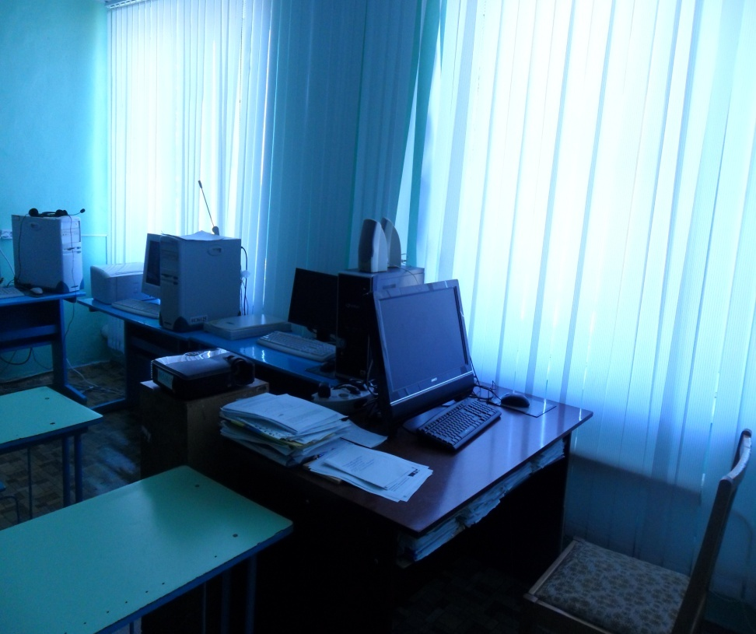
Моноблоки 3шт.- 80670руб

Slide 7
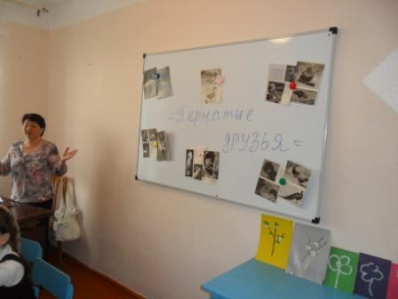
Не меловая магнитная доска 1шт. – 3500руб.

Slide 8
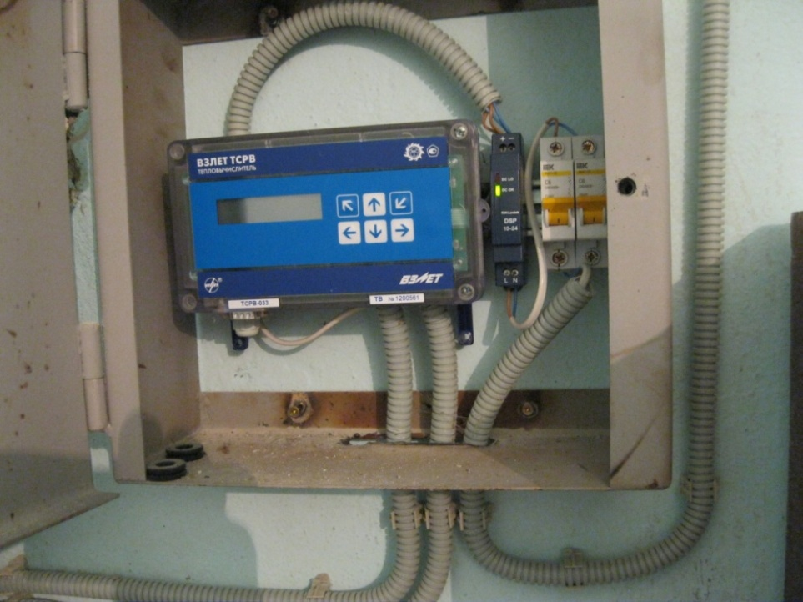
Установка газового счетчика-55000 руб.

